Slide 1
Знакомство с Uml
Подготовил: suuuumcaa

Slide 2

Что такое uml?
UML (modeling подразумевает создание модели, описывающей объект. Unified (универсальный, единый) — подходит для широкого класса проектируемых программных систем, различных областей приложений, типов организаций, уровней компетентности, размеров проектов) — язык графического описания для объектного моделирования в области разработки программного обеспечения, для моделирования бизнес-процессов, системного проектирования и отображения организационных структур.

Slide 3
Для чего используется uml?
Одна из задач UML — служить средством коммуникации внутри команды и при общении с заказчиком. Давайте рассмотрим возможные варианты использования диаграмм.
Проектирование. UML-диаграммы помогут при моделировании архитектуры больших проектов, в которой можно собрать как крупные, так и более мелкие детали и нарисовать каркас (схему) приложения. По нему впоследствии будет строиться код.
Реверс-инжиниринг — создание UML-модели из существующего кода приложения, обратное построение. Может применяться, например, на проектах поддержки, где есть написанный код, но документация неполная или отсутствует.
Из моделей можно извлекать текстовую информацию и генерировать относительно удобочитаемые тексты — документировать. Текст и графика будут дополнять друг друга.

Slide 4
Типы диаграмм UML
В UML 14 типов диаграмм. Их можно разделить на 2 категории:
Структурные , представляющие информационную структуру;
Поведенческие , представляющие поведение системы и различные аспекты взаимодействий. Отдельным подвидом диаграмм поведения считаются диаграммы взаимодействия .

Slide 5
Структурные диаграммы
Диаграмма классов является ключевым элементом в объектно-ориентированном моделировании. С помощью этой диаграммы (собственно, через классы , их атрибуты , методы и зависимости между классами) описывается модель предметной области и структура моделируемой системы.
Диаграмма компонентов отображает разбиение программного кода на крупные блоки (структурные компоненты) и показывает зависимости между ними. Компонентами могут быть пакеты, модули, библиотеки, файлы и т.д.
Объектная диаграмма показывает полный или частичный срез моделируемой системы в заданный момент времени. Она представляет экземплеры классов (объекты), их состояние (текущие значения аттрибутов) и отношения между ними.
Диаграмма композитной структуры демонстрирует внутреннюю структуру классов и, по возможности, взаимодействия между элементами этой структуры.
Диаграмма пакетов показывает пакеты и отношения между ними. Этот вид диаграмм служит для упрощения структуры модели (и, соответственно, работы с ней) через объединение элементов модели в группы по некоторым критериям.
Диаграмма развертывания моделирует развертывание программных компонентов (артефактов) на вычислительных ресурсах/аппаратных компонентах (узлах).
Диаграмма профилей описывает механизм расширения, позволяющий приспособить UML к разнообразным предметным областям и сферам деятельности.

Slide 6
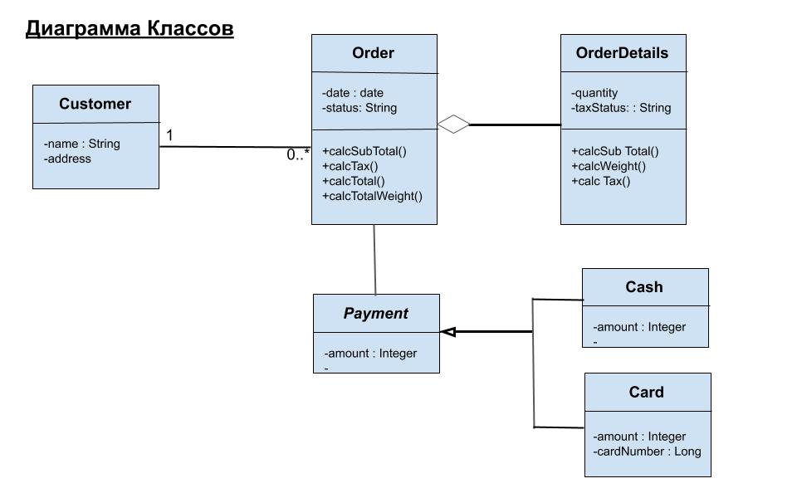
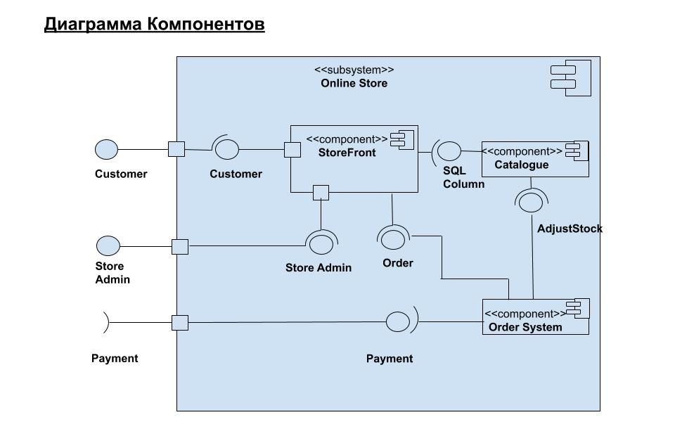
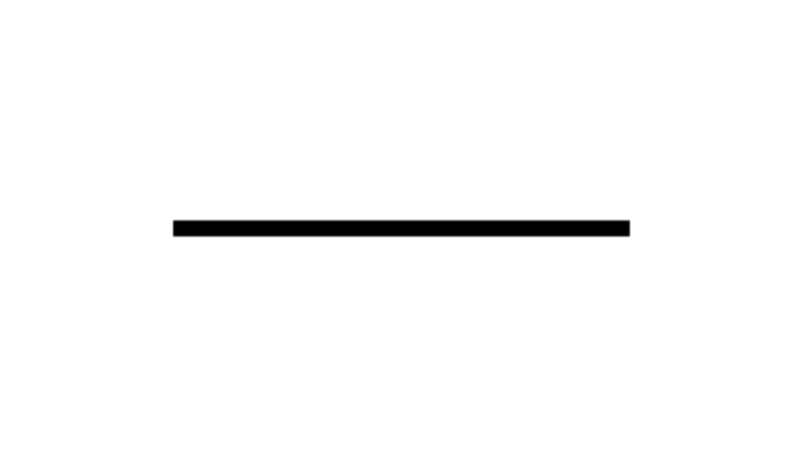
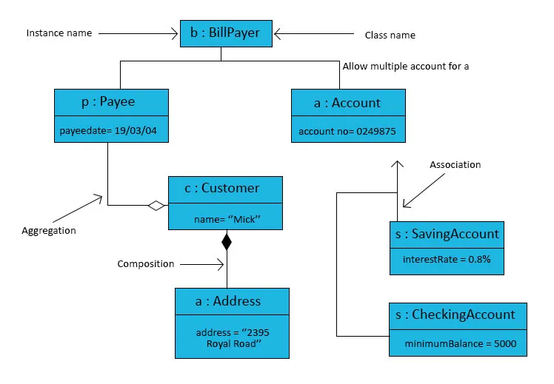
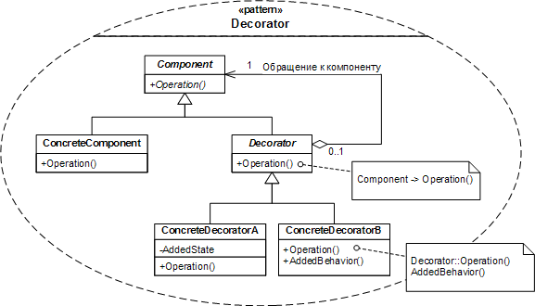
Диаграмма объектов
Диаграмма композитной структуры

Slide 7

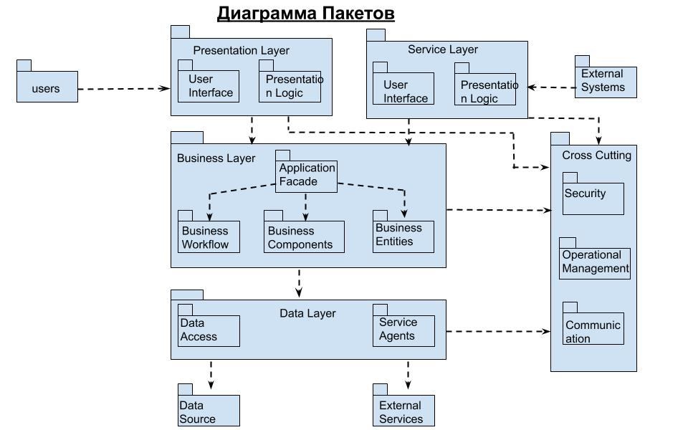
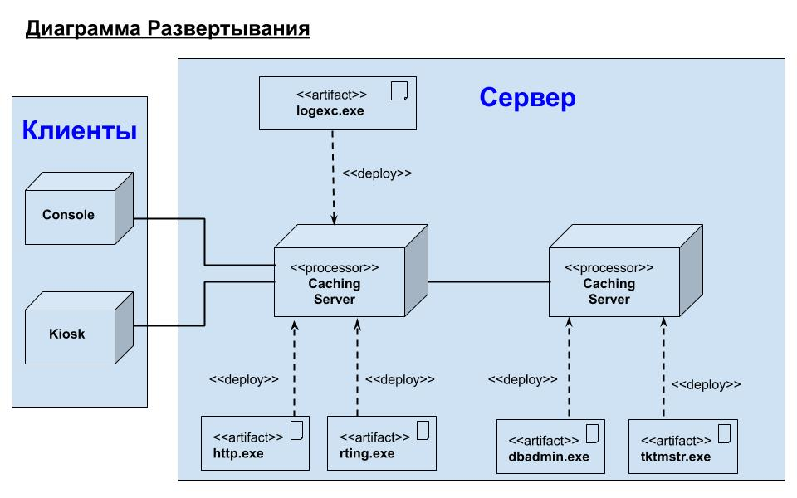
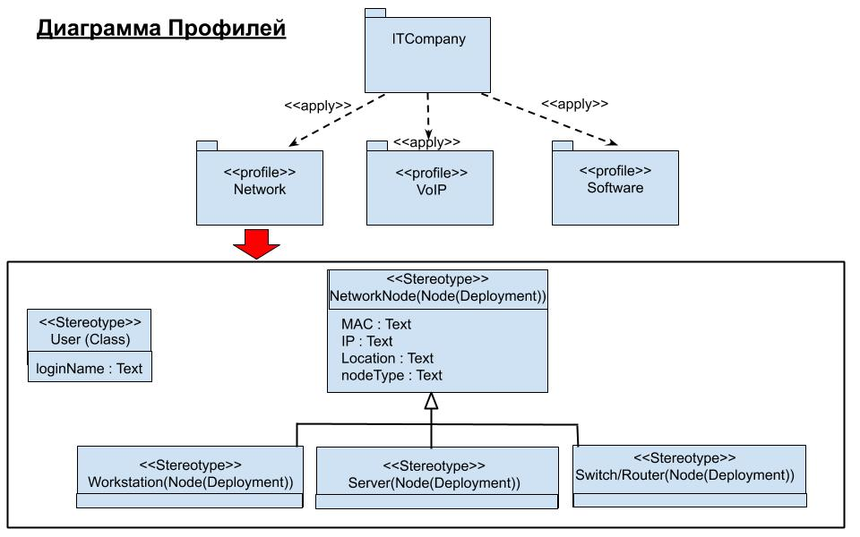

Slide 8
Поведенческие диаграммы
Диаграмма деятельности показывает действия (actions) из которых состоит некоторая деятельность (activity ). Диаграммы деятельности используются для моделирования бизнесс-процессов, технологических процессов, последовательных и параллельных вычислений.
Диаграмма вариантов использования (или диаграмма прецедентов) описывает отношения между актёрами (действующими лицами) и вариантами использования моделируемой системы (ее возможностями). Основное назначение диаграммы - быть универсальным средством для заказчиков, разработчиков и конечных пользователей, с помощью которого можно было бы совместно обсуждать систему - ее возможности и поведение.
Диаграмма состояний изображает динамическое поведение сущности, показывая как эта сущность в зависимости от своего текущего состояния реагирует на различные события. По сути это диаграмма состояний из теории атоматов.
Диаграмма коммуникации (в ранних версиях диаграмма кооперации) показывает взаимодействия между частями композитной структуры и ролями кооперации. На диаграмме явно указываются отношения между элементами (объектами).
Диаграмма последовательности используется для визуализации последовательности взаимодействий объектов. Показывает жизненный цикл заданного объекта и взаимодействие актеров (действующих лиц) в рамках некоторого варианта использования, последовательность сообщений которыми они обмениваются.
Диаграмма обзора взаимодействия включает часть диаграммы последовательности и конструкции потока управления. Помогает рассмотреть взаимодействие объектов с различных точек зрения.
Диаграмма синхронизации (или временная диаграмма) - отдельный подвид диаграмм взаимодействия, специализируйющийся на тайминге. Диаграммы этого вида используются для исследования поведения объектов в течение определенного периода времени.

Slide 9
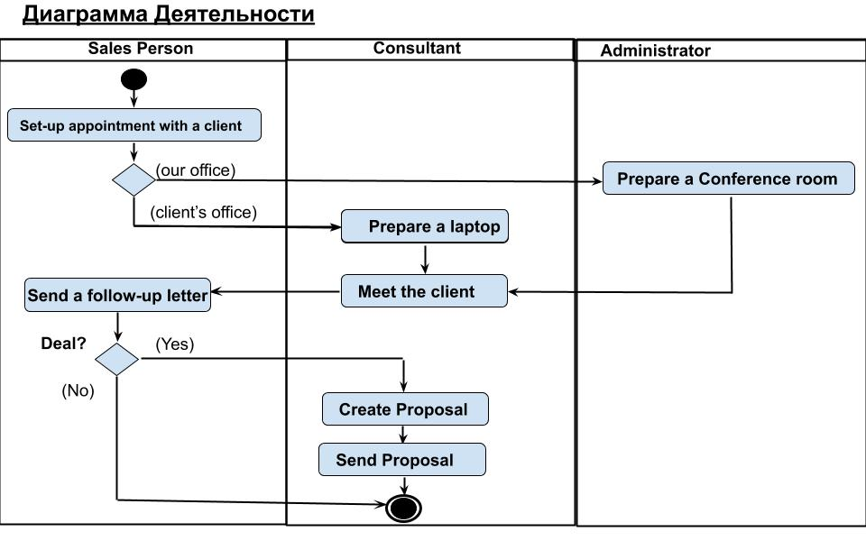
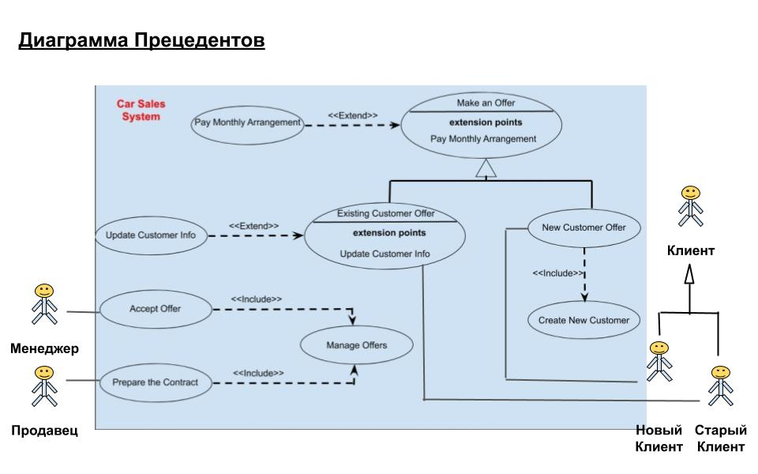
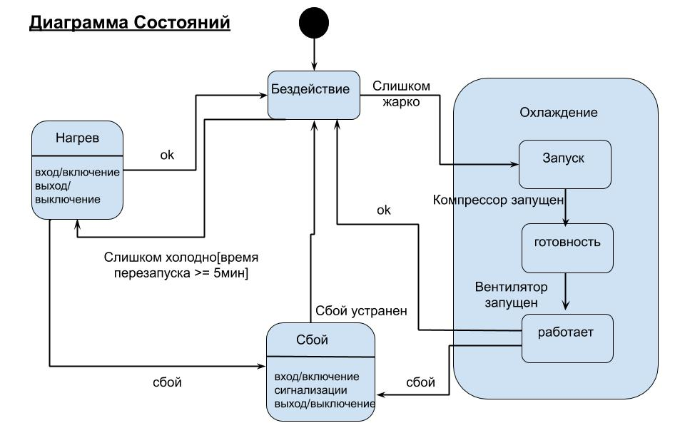
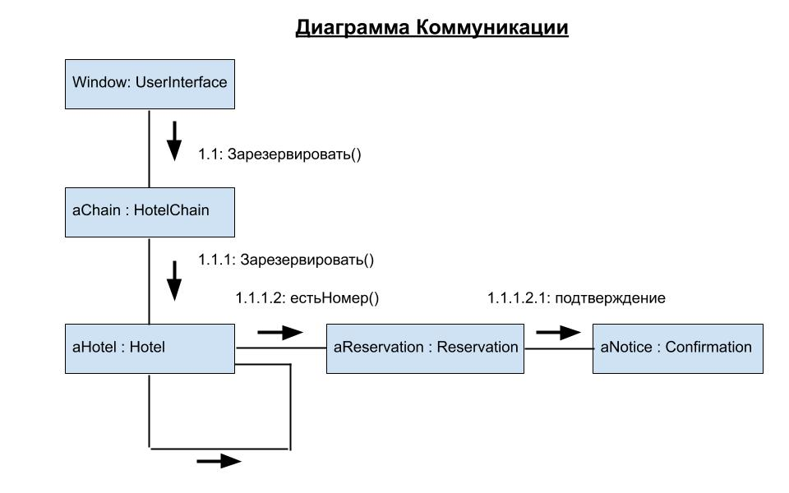

Slide 10
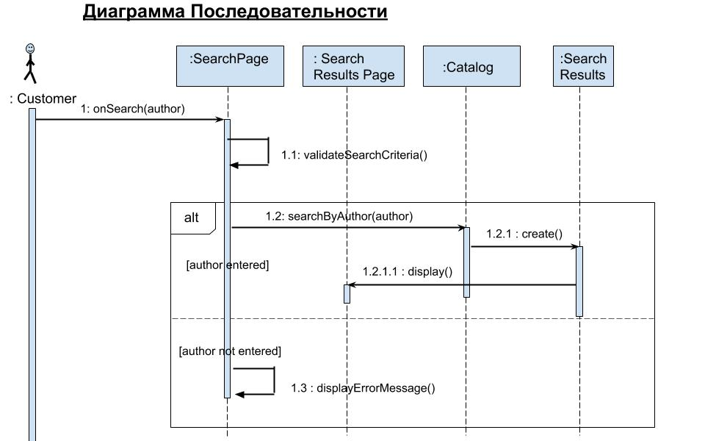
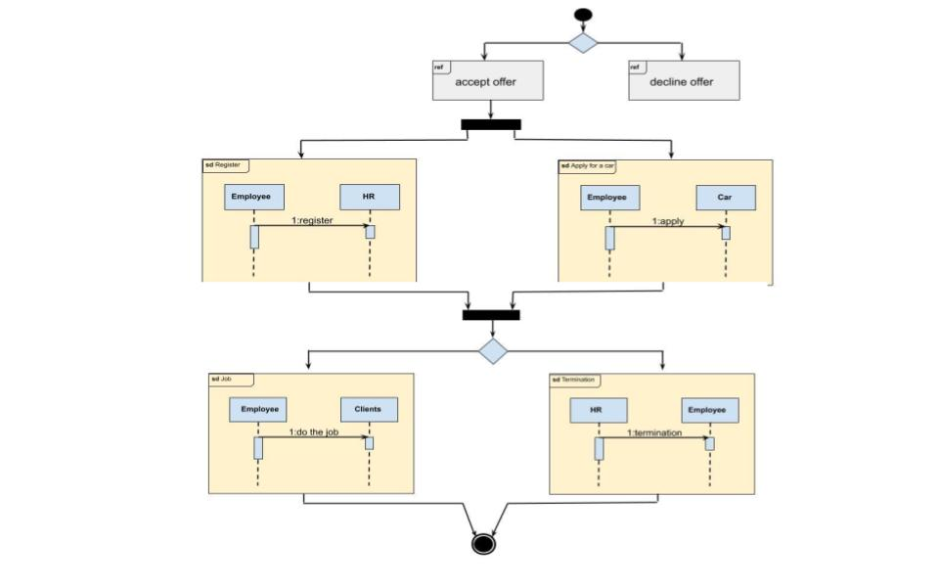
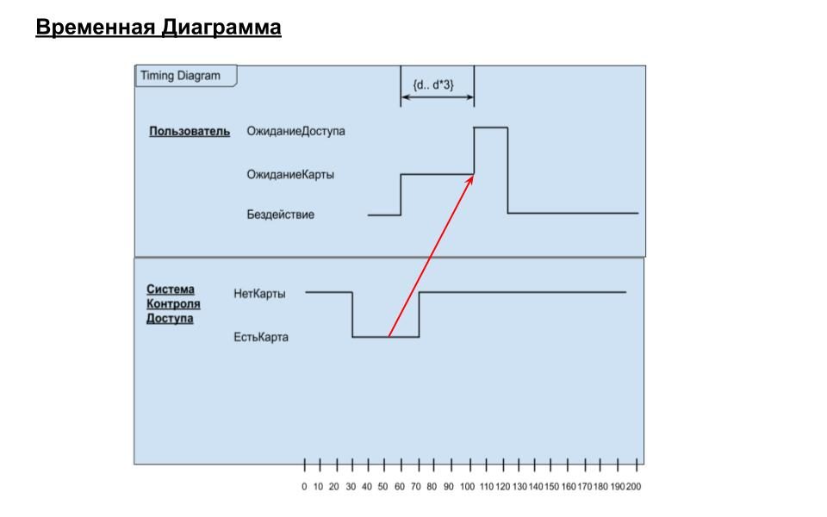
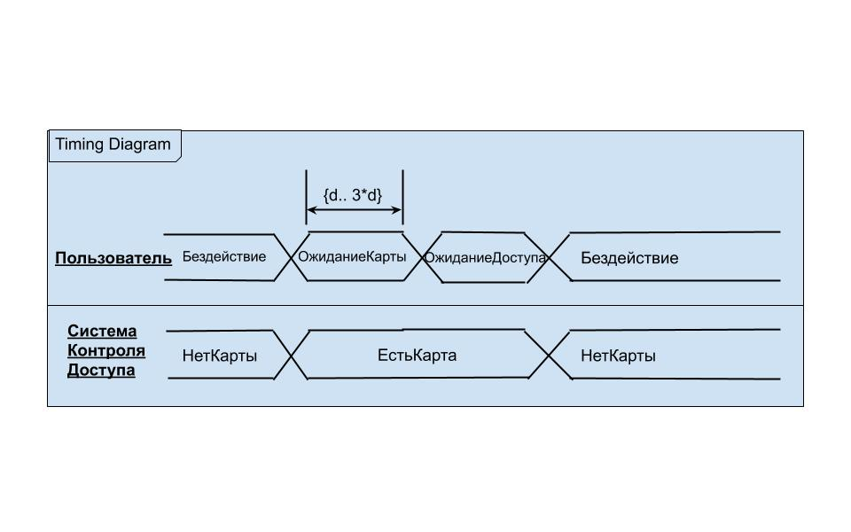
Диаграмма обзора взаимодействия

Slide 11
Зачем в UML столько диаграмм?
Причина этого заключается в том, что можно взглянуть на систему с разных точек зрения ведь в разработке программного обеспечения будут участвовать многие заинтересованные стороны, такие как: аналитики, конструкторы, кодеры, тестеры, контроль качества, клиенты, технические авторы.
Все эти люди заинтересованы в различных аспектах системы, и каждый из них требует разного уровня детализации. Например, кодер должен понимать проект системы и уметь преобразовывать проект в код низкого уровня. Напротив, технический писатель интересуется поведением системы в целом и должен понимать, как функционирует продукт. UML пытается предоставить язык настолько выразительным образом, что все заинтересованные стороны могут извлечь выгоду, как минимум из одной диаграммы UML.

Slide 12
ГЛОССАРИЙ
Система - совокупность взаимосвязанных управляемых подсистем, объединенных общей целью функционирования.
Системой называют набор подсистем, организованных для достижения определенной цели и описываемых с помощью совокупности моделей, возможно, с различных точек зрения.
Подсистема - это система, функционирование которой не зависит от сервисов других подсистем. Программная система структурируется в виде совокупности относительно независимых подсистем. Также определяются взаимодействия между подсистемами.
Модель - это некий (материальный или нет) объект, отображающий лишь наиболее значимые для данной задачи характеристики системы. Модели бывают разные - материальные и нематериальные, искусственные и естественные, декоративные и математические.

Slide 13
ГЛОССАРИЙ
Диаграмма - это графическое представление множества элементов. Обычно изображается в виде графа с вершинами (сущностями) и ребрами (отношениями).
Эктор (actor) - это множество логически связанных ролей, исполняемых при взаимодействии с прецедентами или сущностями (система, подсистема или класс). Эктером может быть человек или другая система, подсистема или класс, которые представляют нечто вне сущности.
Прецедент (use-case) - описание отдельного аспекта поведения системы с точки зрения пользователя.
Объект (object) - экземпляр класса.

Slide 14
ГЛОССАРИЙ
Диаграмма - это графическое представление множества элементов. Обычно изображается в виде графа с вершинами (сущностями) и ребрами (отношениями).
Эктор (actor) - это множество логически связанных ролей, исполняемых при взаимодействии с прецедентами или сущностями (система, подсистема или класс). Эктером может быть человек или другая система, подсистема или класс, которые представляют нечто вне сущности.
Прецедент (use-case) - описание отдельного аспекта поведения системы с точки зрения пользователя.
Объект (object) - экземпляр класса.

Slide 15
СПАСИБО ЗА ВНИМАНИЕ
Если у Вас есть какие-то вопросы, предложения или благодарности:
Gmail - suuuumcaa@gmail.com
Telegram - @suuuumcaa
VK - id224697209

Slide 16
Используемая информация
https://ru.wikipedia.org/wiki/UML
https://evergreens.com.ua/ru/articles/uml-diagrams.html
https://intuit.ru/studies/courses/1007/229/lecture/5954
https://intuit.ru/studies/courses/1007/229/lecture/5954?page=2
https://intuit.ru/studies/courses/1007/229/lecture/5954?page=3
https://intuit.ru/studies/courses/1007/229/lecture/5954?page=4
https://intuit.ru/studies/courses/1007/229/lecture/5954?page=5
https://clck.ru/YY2np
https://habr.com/ru/post/508710/
https://karaokeonlain.ru/vidy-diagramm-uml-modelirovanie-na-uml-obshchie-diagrammy-opredelenie-i-sostav/

